Slide 1
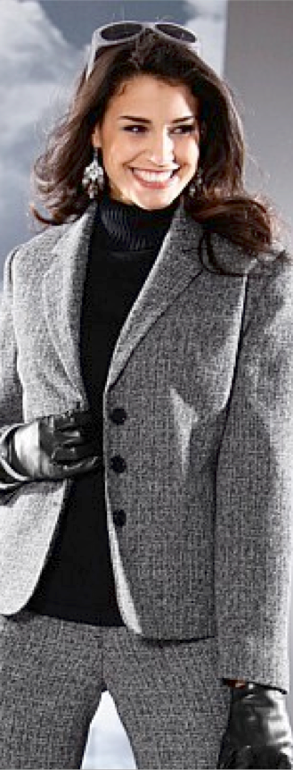
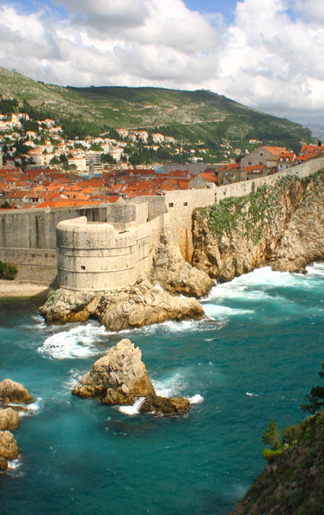
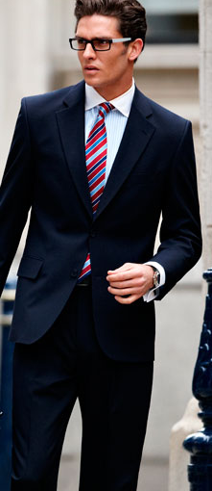
VT PALETUN d.o.o.

Slide 2

OPĆI PODACI O TVRTKI
PREDMET POSLOVANJA: VT za trgovinu poslovnom odjećom
ADRESA: Ekonomska i trgovačka škola Dubrovnik, Iva Vojnovića 14, 20000 Dubrovnik
OSNOVANA: u rujnu 2013.
BROJ ZAPOSLENIH: 12

Slide 3

SVRHA I CILJ VT
SVRHA: razvoj sposobnosti i učenje naših zaposlenika dodatnim znanjima kao što su rad u tvrtki i vođenje iste.
CILJ: povezivanje s drugim vježbeničkim tvrtkama u Hrvatskoj.

Slide 4
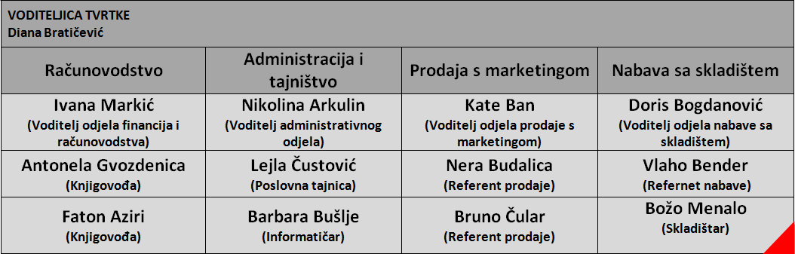
ORGANIZACIJSKA STRUKTURA
TOP MENADŽER – DORIS BOGDANOVIĆ

Slide 5
MISIJA & VIZIJA
MISIJA Nuditi bogat asortiman kvalitetne i moderne poslovne odjeće kako bi zadovoljili potrebe i želje naših potrošača, cijeneći svakog djelatnika i vodeći brigu o njima jer brinući o djelatniku brinemo o kupcima.
VIZIJA Postati vodeća vježbenička tvrtka u Hrvatskoj u segmentu poslovne odjeće ponašajući se društveno odgovorno.

Slide 6
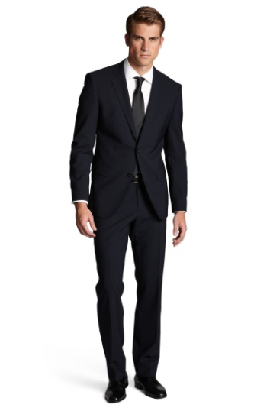
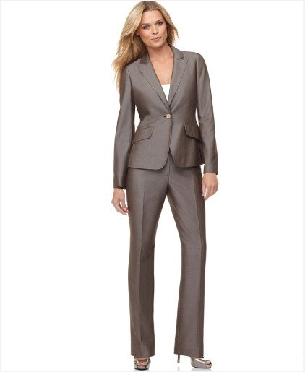
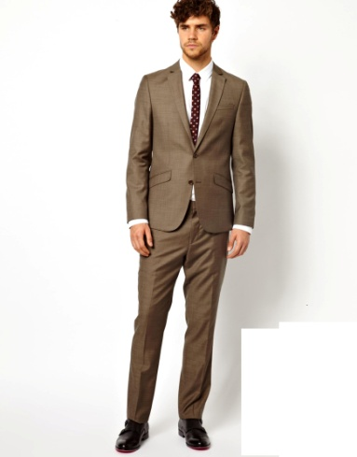
ASORTIMAN
odijelo BRUNO
odijelo ANTONELA
odijelo VLAHO

Slide 7
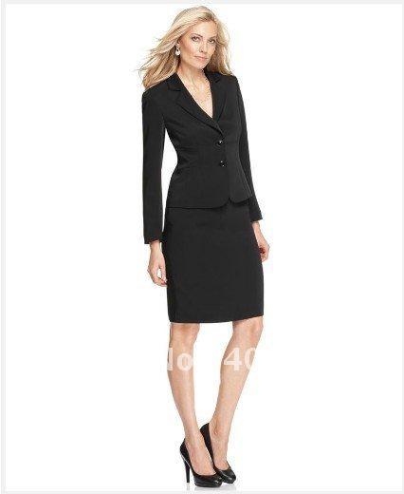
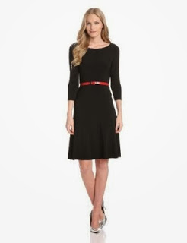
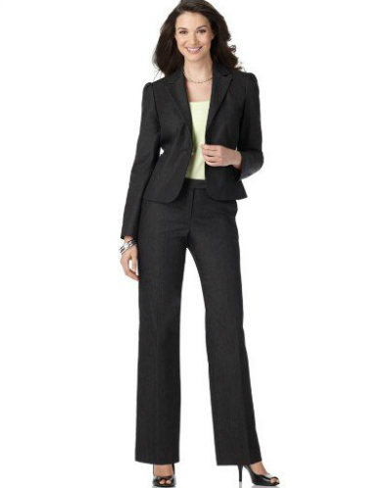
ASORTIMAN
Više proizvoda možete pronaći u našem katalogu!
odijelo KATE
haljina LEJLA
odijelo DORIS

Slide 8
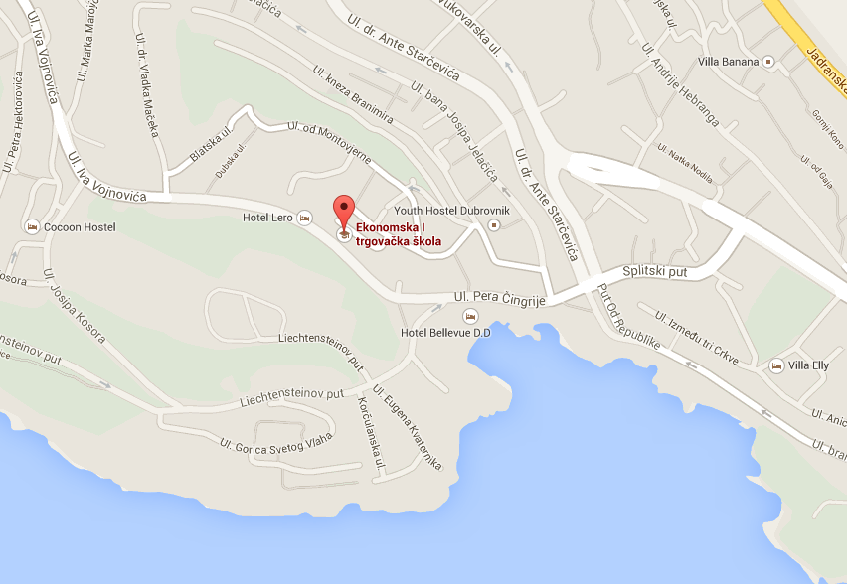
Gdje nas možete pronaći!

Slide 9

U paletunima našim k’a uspjesima vašim!

